Slide 1
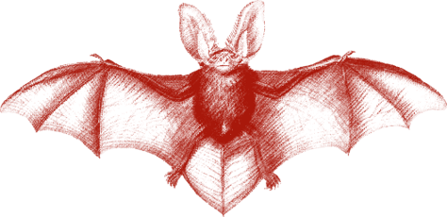
T ERRIFYING VIRUSES
人|类| 史|上
十大危险 病毒
10 Terrifying Viruses i n History
De signed By iSlide

Slide 2
https://www.ypppt.com/
病 毒 档 案
天 花病毒
天 花病毒
SM ALLPOX VIRUS
De signed By iSlide
天花是人类历史上发病 率最高、死亡者最多的传染病。幸运的是，天花病毒已被人类彻底消灭，成了第一种、也是至今唯一一种被消灭的传染病。即使在天花病毒已经灭绝的今天，每个新生儿都会注射天花疫苗。

Slide 3
出现时间 和涉及区域
首/次 /出/现
在公元前1156年去世的埃及法老，拉 美西斯五世的木乃伊上就有被疑为天花皮疹的迹象
主/要/涉 /及/区/域
美洲， 曾肆虐全球
感 染
症状
高 烧
疲 累
头 疼
天 花
红疹
化 脓

Slide 4
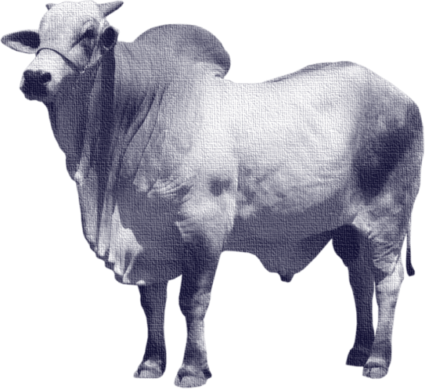
传/ 播/方/法
空 气、唾液传播
传 染源
生长在家畜身 上的痘病毒
逐渐进化为天花病毒
潜 /伏/期
7-1 7天，平均为12天
病 /死/率
30%
300 ,000,000
死 亡
人数
人

Slide 5
病 毒 档 案
黑 死病
黑 死病
（ 鼠疫）
（鼠 疫）
THE PL AGUE
D esigned By iSlide
这场瘟疫在14世纪时，夺走欧洲30%至60%的人口。病毒过后，欧洲的人口花了150年才复兴。黑死病并没有 被真正意义上的消灭,它消失的最主要原因是隔离了病原体。

Slide 6
出 现时间和涉及区域
首 /次/出/现
六 世纪
主 /要/涉/及/区/域
整 个亚洲、欧洲和非洲北部
感 染
症状
出 现肿瘤
壹
贰
高 烧不退
叁
精 神错乱

Slide 7
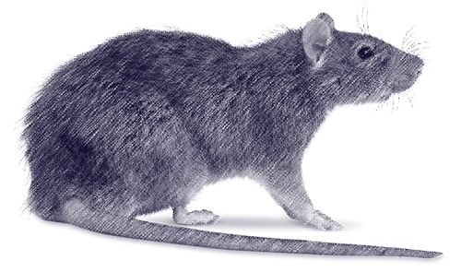
3
潜 伏期
爆 发次数
1 -6
天
传/染 /源
病 死率
20-7 0%
鼠 类和其他野生啮齿动物
传/播/方 /法
通过老鼠身上的跳蚤和空气进 行传播
1 35,000,000
死 亡
人数
人

Slide 8
病 毒 档 案
艾滋 病毒
艾 滋病毒
HIV VIR US
Desi gned By iSlide
艾滋病病毒的基因组比已知任何一种病毒基因都复杂。艾滋病病毒会攻击人体免疫细胞，因此，人体易于感染各种疾病，病死率较高。目前世界上还没有任 何可以根治艾滋病的药物。

Slide 9
出现 时间和涉及区域
首/ 次/出/现
19 21年西非中部
主/ 要/涉/及/区/域
莎哈拉 以南非洲、南亚、东南亚
感 染
症状
疲 劳无力
壹
贰
食 欲减退
叁
发 热
随着病情的 加重，症状日见增多，临床症状复杂多变

Slide 10
传 /播/方/法
传 /染/源
通 过血液、精液、阴道分泌液、乳汁等传播
黑 猩猩
潜 /伏/期
8-9年
病 /死/率
25%左右
死 亡人数
死 亡人数
3 9,000,000
人

Slide 11
病 毒 档 案
埃 博拉病毒
埃博 拉病毒
E BOLA VIRUS
Designe d By iSlide
埃博拉 病毒以致死率高、传染性强和发病周期短著称。目前还没有可以广泛推行的治愈方法和预防疫苗。

Slide 12
出现时 间和涉及区域
首/次 /出/现
1976年在在苏丹南 部和刚果的
埃博拉河地区发现
主/要/ 涉/及/区/域
中非热带雨林
东南非洲热带大草原
感染
症状
恶心
呕吐
腹 泻发烧
肤 色改变
全 身酸痛
身 体出血

Slide 13
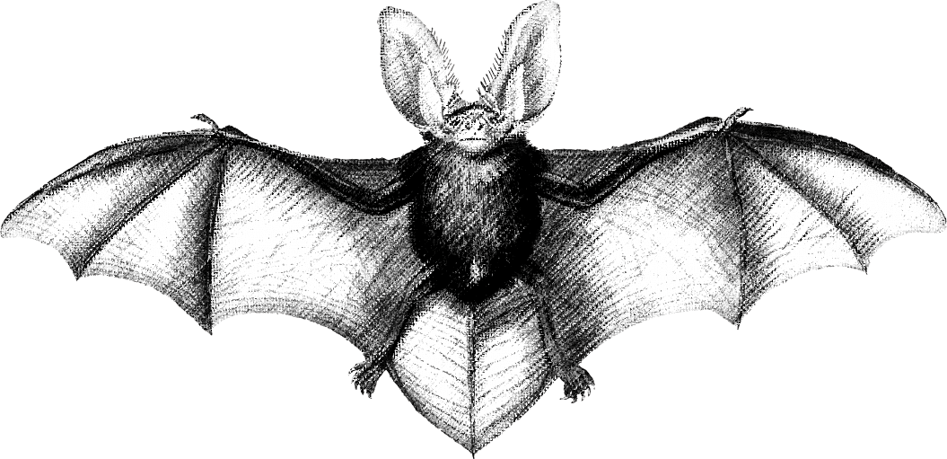
传/染 /源
蝙 蝠
1 5
传/播/ 方/法
通过病人的血液唾液汗水和分泌 物等途径传播
潜 伏期
爆发 次数
2 -21
天
病 死率
50%- 90%
死亡 人数
135,000 ,000
人

Slide 14
病 毒 档 案
狂犬 病病毒
狂犬 病病毒
RABIES VIRUS
Designed B y iSlide
狂犬病病毒并不仅限于狗或者是猫科动物，任何动物都有可能感染。感染后不迅速 治疗，死亡率可达百分之百。所以被咬后一定要打疫苗。

Slide 15
出现时间和 涉及区域
首/次/ 出/现
1921年西非中部
主/要/涉/ 及/区/域
莎哈拉以南非洲、 南亚、东南亚
感染
症状
恐水 怕风
壹
贰
咽喉 肌痉挛
叁
呼吸 困难

Slide 16
传/播/方 /法
传/染 /源
通过唾液、血液向血液内传播，不能向唾液中传播，更不会母婴 传播
潜/伏 /期
在人身上是 6年
病/死 /率
25% 左右
死亡 人数
死亡 人数
39,000,0 00
人
Notes:
https://www.ypppt.com/

Slide 17
病 毒 档 案
登革热 病毒
登 革热病毒
DENGUE VIR US
Design ed By iSlide
登革热是这些病毒中唯一只可能在固定地区出现的病毒，在热带非常流行，每年都有一亿以上的人口感染。至今还没有有效的疫苗可以 使用。

Slide 18
出现时 间和涉及区域
流行 于热带地区
首/ 次/出/现
最早的医学文献记 录是1779年
首次出现于埃及开罗
主/要 /涉/及/区/域
热带及亚热带地 区（美洲、东南亚
和西太地区）
感 染
症状
发 烧
头 痛
关 节痛
内 脏出血
休 克

Slide 19
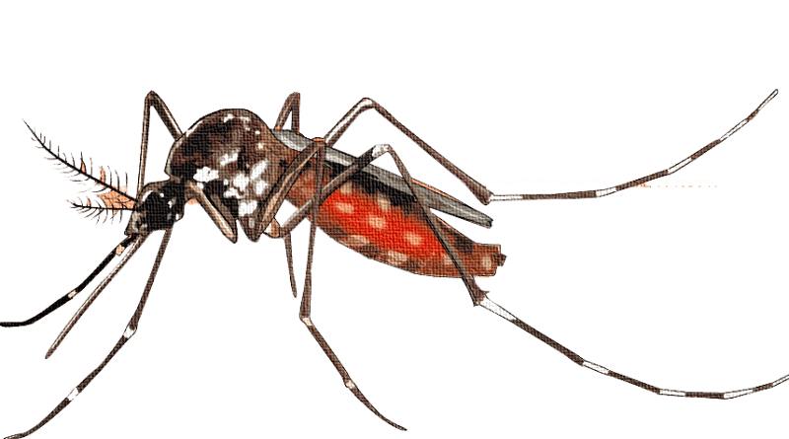
传 染源
主要由雌性 蚊子传播,
主要是埃及伊蚊,
其次是白纹伊蚊
传 播方法
蚊 虫叮咬
潜 伏期
病 死率
爆 发次数
死 亡人数
3- 15天 平均5-8天
5 %左右
4 次
未 统计

Slide 20
病 毒 档 案
非典 病毒
非典 病毒
S ARS-COV
Designed By iSlide
2002年到2003年 间席卷全球的非典，由于极强的传染性引起了社会的极大恐慌。幸好2004年中国发明了世界上第一个SARS病毒灭活疫苗。

Slide 21
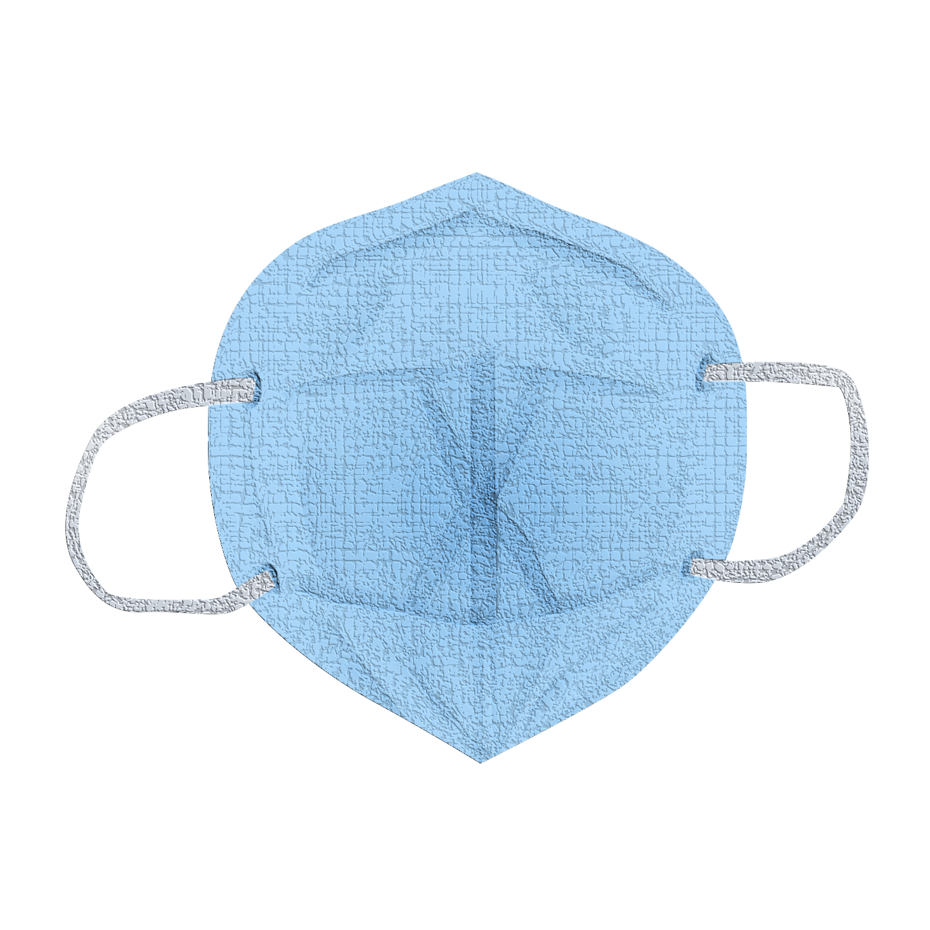
出现时间 和涉及区域
SA RS
首/次 /出/现
2002年 在广东爆发
主/要/涉 /及/区/域
亚洲、 欧洲、美洲等
感染
症状
发热 咳嗽
壹
贰
寒 战
叁
呼吸系 统症状

Slide 22
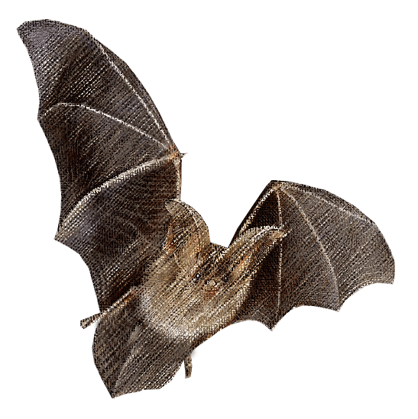
爆/ 发/次/数
传/ 染/源
传/ 播/方/法
1次 （不完全统计）
菊 头蝠
近距离飞沫传播 或接触患者呼吸道分泌物传播
潜/ 伏/期
1-16 天，常见为3-5天
病/ 死/率
1 1%左右
9 16
死亡
人数
人

Slide 23
病 毒 档 案
马尔 堡病毒
马尔堡 病毒
MARB URG VIRUS
Designed By iSlide
马尔堡病毒的恐怖程度丝毫不亚于HIV，是一种致命性病 毒，可导致马尔堡出血热，与埃博拉病毒类似。目前没有任何疫苗和医疗方法。马尔堡病毒最容易感染儿童。

Slide 24
出现时间和涉 及区域
首/次/ 出/现
1967年发现于 德国马尔堡
主/要/涉/及 /区/域
非 洲
感染
症状
高烧 腹泻
壹
贰
呕 吐
叁
孔穴 出血

Slide 25
爆/发/ 次/数
7次（不完 全统计）
潜 /伏/期
3- 9天
病/死 /率
25%-1 00%
传 /播/方/法
传 /染/源
非 洲绿猴
通过 血液、排泄物、唾液及呕吐物传播

Slide 26
病 毒 档 案
甲 型H1N1流感病毒
甲 型H1N1流感病毒
IN FLUENZA A VIRUS H1N1
De signed By iSlide
甲型H1N1流感病 毒中包含了禽流感、猪流感和人流感。甲型流感的可怕之处在于它可以通过短时间内的基因重组而演化出新的病株，每重组一次毒性增强、传染性增大，且能导致原有的治疗方法失效。目前没有专门针对人类感染甲型H1N1流感的特效药。

Slide 27
出现时间和涉及 区域
首/次/出 /现
2009年于墨 西哥
主/要/涉/及/区 /域
全 球
感 染
症状
高 热
流 涕咳嗽
肌 痛
伴有 肺炎
心肾 衰竭

Slide 28
潜 伏期
天
0.5 -3
(最 高7天)
传 /染/源
病 死率
6- 7%
甲型H 1N1流感患者
墨 西哥
传/ 播/方/法
(其 他地区较轻微)
气溶胶、 空气飞沫传染、接触传染等
18,0 00
死 亡人数
人

Slide 29
病 毒 档 案
中东 呼吸综合征
中东 呼吸综合征
ME RS-COV
冠 状病毒
Desig ned By iSlide
MERS的病原体与SARS同属冠状 病毒科，病死率高于非典。是第6种已知的人类冠状病毒，也是过去10年内被分离出来的第3种。

Slide 30
出现时间和 涉及区域
首/次/ 出/现
2012年在沙 特阿拉伯发现
主/要/涉/ 及/区/域
中东、 欧洲等
感 染
症状
发 热
壹
贰
咳 嗽
叁
气 短

Slide 31
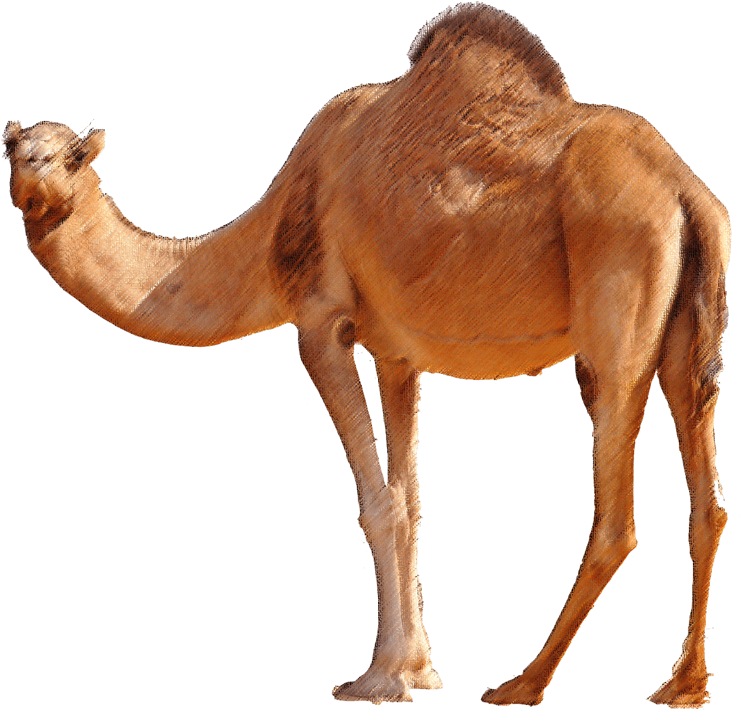
传/播/ 方/法
经由骆 驼传播
传/ 染/源
飞沫传播、 接触传播
潜/ 伏/期
2- 14天
病/ 死/率
36 %左右
4 65
死 亡人数
人

Slide 32
i S lide
出 品
策 划： Miley
设计： 菠萝煮茶
www.is lide.cc
转载 请署名

Slide 33
更多精品PPT资源尽在—优品PPT！
www.ypppt.com
PPT模板下载：www.ypppt.com/moban/ 节日PPT模板：www.ypppt.com/jieri/
PPT背景图片：www.ypppt.com/beijing/ PPT图表下载：www.ypppt.com/tubiao/
PPT素材下载： www.ypppt.com/sucai/ PPT教程下载：www.ypppt.com/jiaocheng/
字体下载：www.ypppt.com/ziti/ 绘本故事PPT：www.ypppt.com/gushi/
PPT课件：www.ypppt.com/kejian/
Notes:
模板来自于 优品PPT https://www.ypppt.com/

